Slide 1


10차시
호랑이는 보리차, 야수는 유자차
재미한국학교협의회 (NAKS)
The National Association for Korean Schools

Slide 2

한 주간 우리 친구들 잘 지냈나요?
이름 불러 볼게요!
김 하 임
박 하 온
노 영 수
이 하 람
재미한국학교협의회 (NAKS)
The National Association for Korean Schools

Slide 3
<10차시> 목표 및 배울 내용
한글이 야호를 보고 <기차, 마차, 치마, 고추, 유모차, 보리차> 단어를 배워요.
자음을 복습해요. 치읓을 써 보고, 치읓으로 만들어진 단어 <차, 치마, 초>를 배워요.
<꼬마 도서관에 초대합니다>동화를 읽고, 내용을 이해해요.
<바다 기차를 타고> 동화를 보고 내용을 이해해요.
<차렷 자동차 출동>-‘ㅊ’으로 시작하는 동요 노래를 배워요.
재미한국학교협의회 (NAKS)
The National Association for Korean Schools

Slide 4
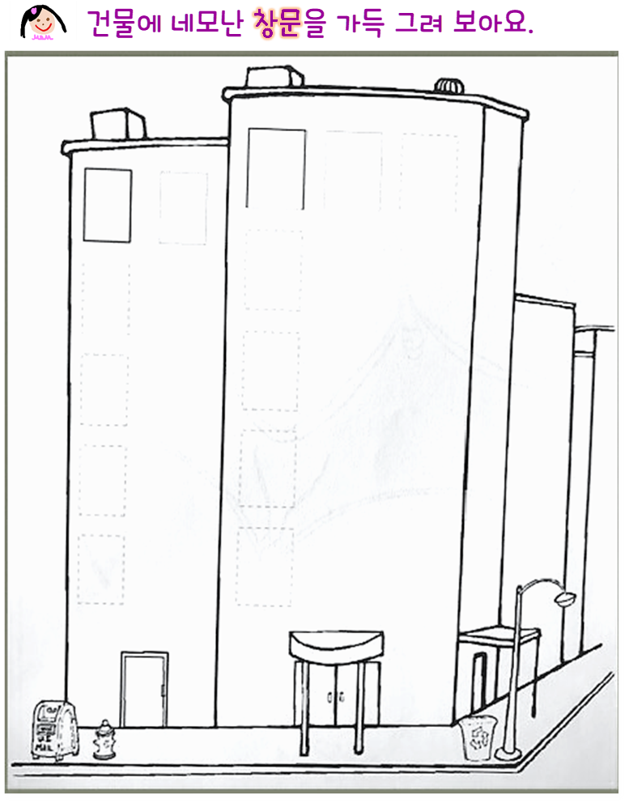

시작 전에
우리 선 긋기
놀이 하면서
손 운동 해 볼까요?
재미한국학교협의회 (NAKS)
The National Association for Korean Schools

Slide 5

보고 듣고 이야기해요 -한글이 야호-차 차 차
https://www.youtube.com/watch?v=vZmovGqjtG4
재미한국학교협의회 (NAKS)
The National Association for Korean Schools

Slide 6

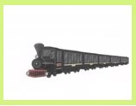
<단어 찾기> 이야기 속 단어를 찾아 봐요.
재미한국학교협의회 (NAKS)
The National Association for Korean Schools

Slide 7

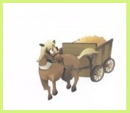
<단어 찾기> 이야기 속 단어를 찾아 봐요.
재미한국학교협의회 (NAKS)
The National Association for Korean Schools

Slide 8

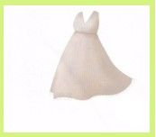
<단어 찾기> 이야기 속 단어를 찾아 봐요.
재미한국학교협의회 (NAKS)
The National Association for Korean Schools

Slide 9

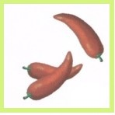
<단어 찾기> 이야기 속 단어를 찾아 봐요.
재미한국학교협의회 (NAKS)
The National Association for Korean Schools

Slide 10

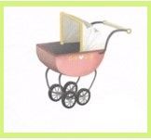
<단어 찾기> 이야기 속 단어를 찾아 봐요.
재미한국학교협의회 (NAKS)
The National Association for Korean Schools

Slide 11

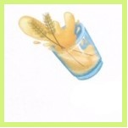
<단어 찾기> 이야기 속 단어를 찾아 봐요.
재미한국학교협의회 (NAKS)
The National Association for Korean Schools

Slide 12
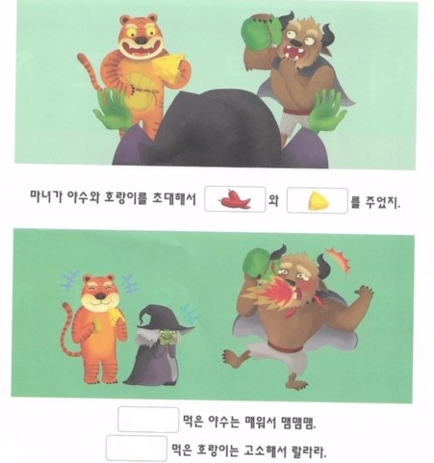
<읽어 봐요>
이야기 속 단어를 말해 봐요.
고 추
치 즈
고 추
재미한국학교협의회 (NAKS)
The National Association for Korean Schools

Slide 13
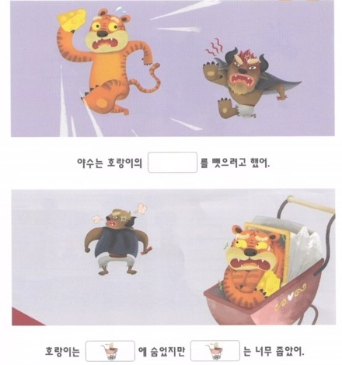
<읽어 봐요>
이야기 속 단어를 말해 봐요.
치 즈
유 모 차
유 모 차
재미한국학교협의회 (NAKS)
The National Association for Korean Schools

Slide 14
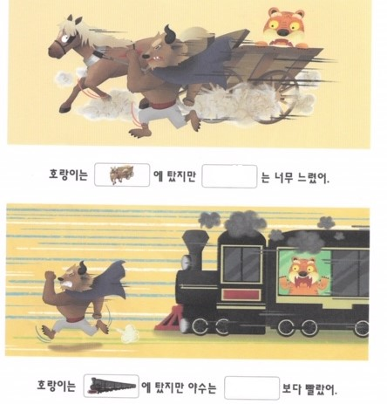
<읽어 봐요>
이야기 속 단어를 말해 봐요.
마차
마차
기차
기차
재미한국학교협의회 (NAKS)
The National Association for Korean Schools

Slide 15
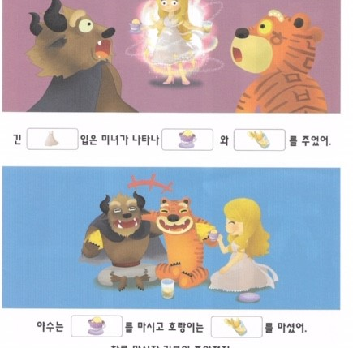
<읽어 봐요>
이야기 속 단어를 말해 봐요.
치마
유자차
보리차
유자차
보리차
재미한국학교협의회 (NAKS)
The National Association for Korean Schools

Slide 16

소리 내서 읽어 보세요.
마차
치마
기차
고추
유모차
보리차
재미한국학교협의회 (NAKS)
The National Association for Korean Schools

Slide 17

오늘 배운 단어에서 어떤 자음을 찾을 수 있나요?
네.
모두 ㅊ자음이 나와요.
다 함께 ‘치읓’ 하고 말하면서 순서에 따라 써 볼까요?
ㅊ으로 만들 수 있는 단어들을
함께 따라 읽어 봐요.
재미한국학교협의회 (NAKS)
The National Association for Korean Schools

Slide 18
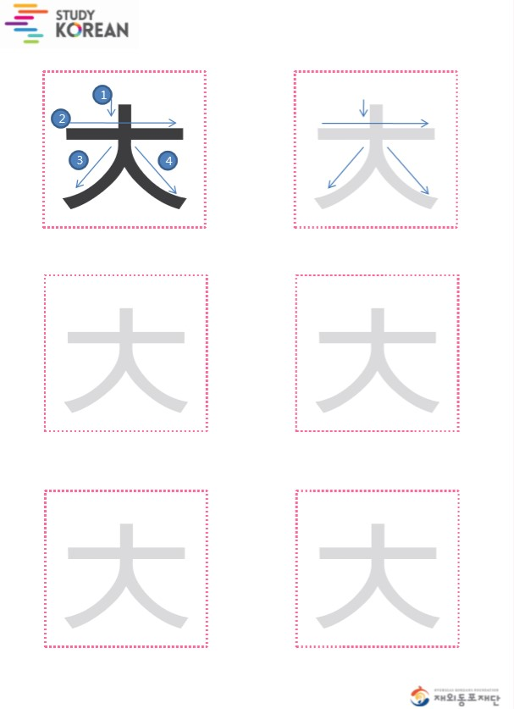
하나, 둘 순서에 따라
ㅊ을 알록달록
색연필로 따라 써 봐요!
재미한국학교협의회 (NAKS)
The National Association for Korean Schools

Slide 19
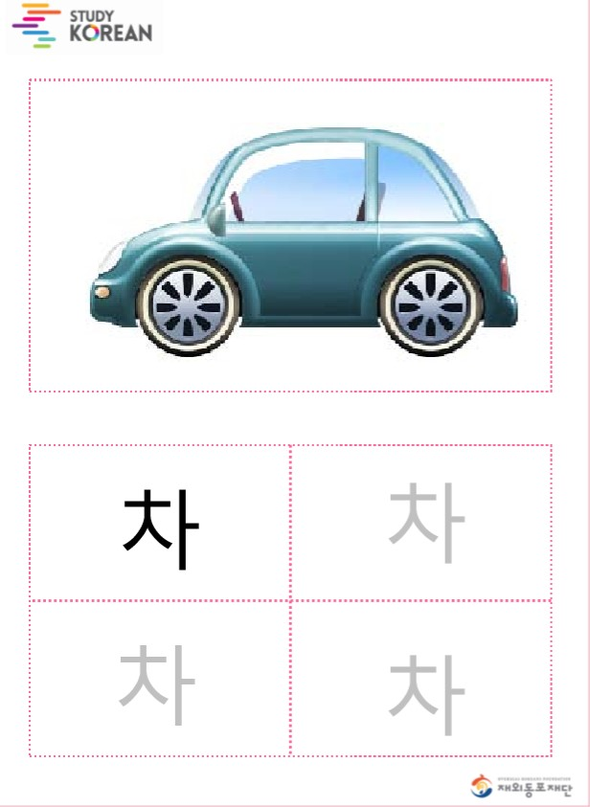
ㅊ과 ㅏ가
만나서
차
함께 따라 써 봐요!
재미한국학교협의회 (NAKS)
The National Association for Korean Schools

Slide 20
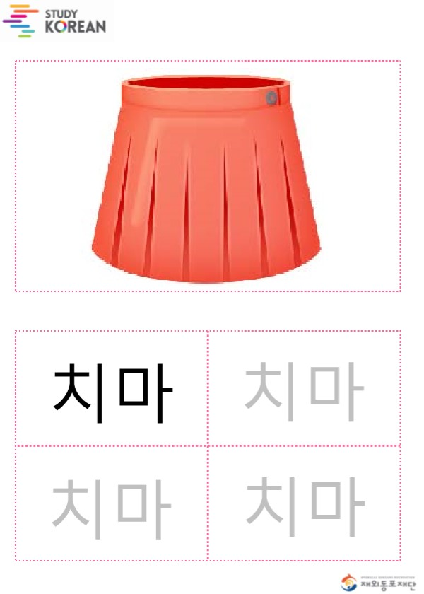
ㅊ과 l가
만나서
치 마
함께 따라 써 봐요!
재미한국학교협의회 (NAKS)
The National Association for Korean Schools

Slide 21
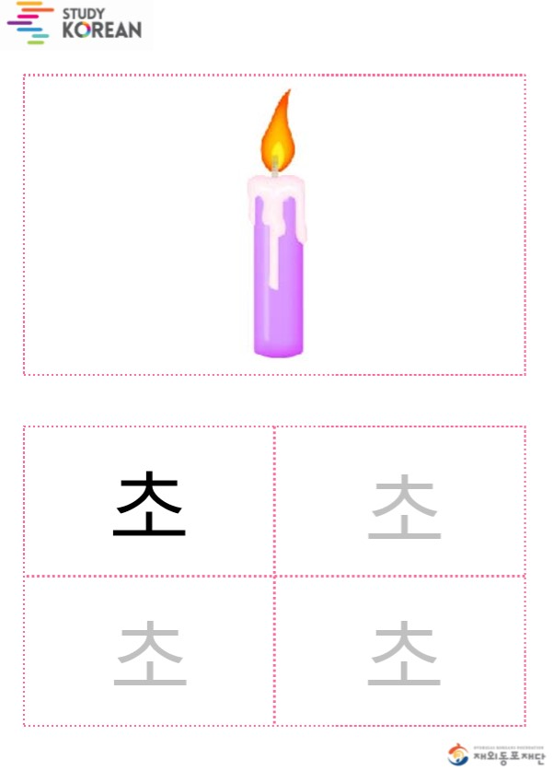
ㅊ과 ㅗ가
만나서
초
함께 따라 써 봐요!
재미한국학교협의회 (NAKS)
The National Association for Korean Schools

Slide 22
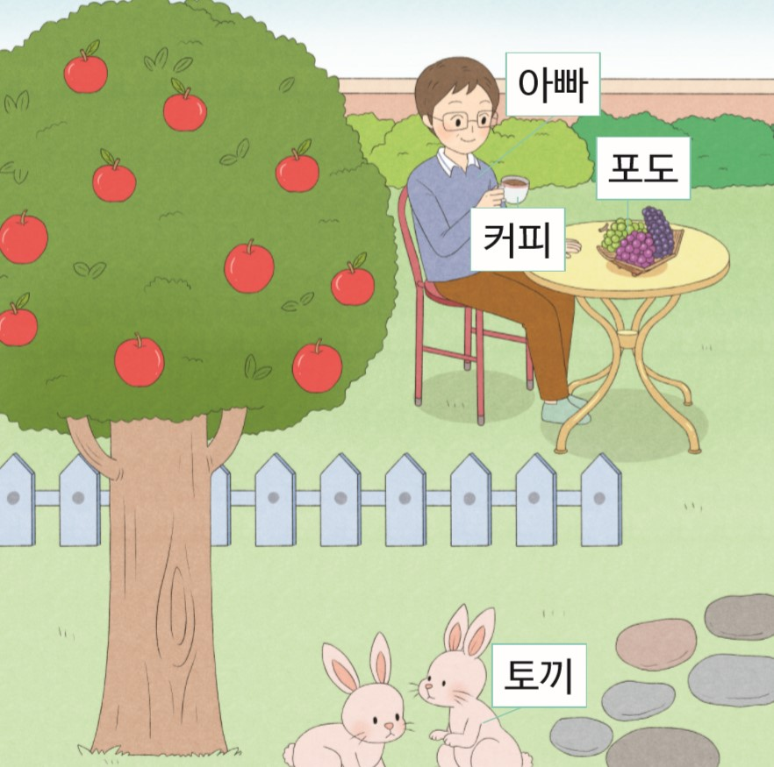
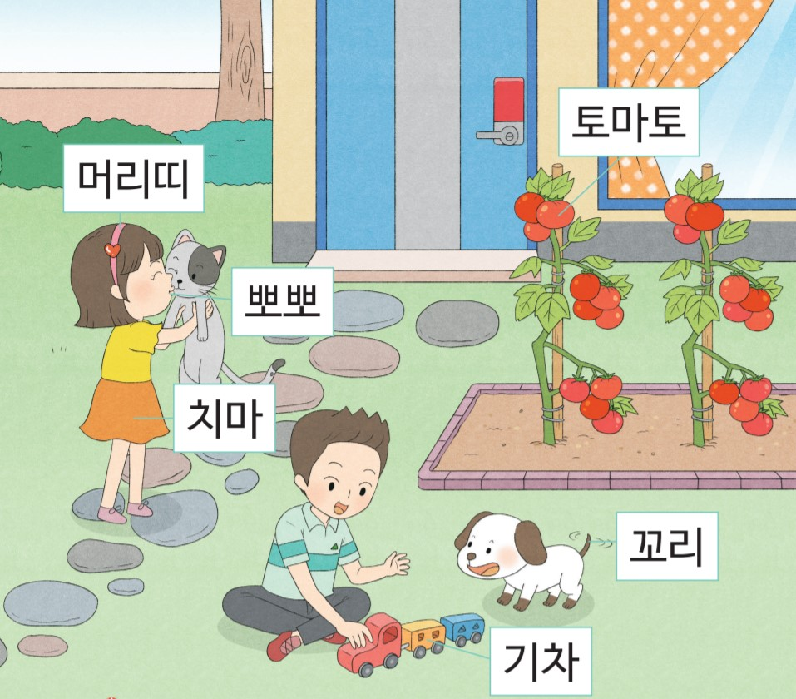
마당에서 가족들이 무엇을 하고 있나요? 선생님과 함께 단어 읽기 해 봐요.
산
강 물
재미한국학교협의회 (NAKS)
The National Association for Korean Schools

Slide 23
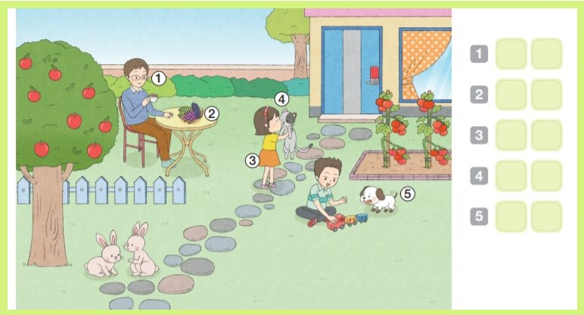
그림을 보고 맞춰 볼까요?
아 빠
포 도
치 마
산
뽀 뽀
꼬 리
강 물
재미한국학교협의회 (NAKS)
The National Association for Korean Schools

Slide 24

동화 속으로
꼬마 도서관에 초대합니다.
선생님이 들려 주는
이야기를 잘 듣고
이야기해요.
재미한국학교협의회 (NAKS)
The National Association for Korean Schools

Slide 25
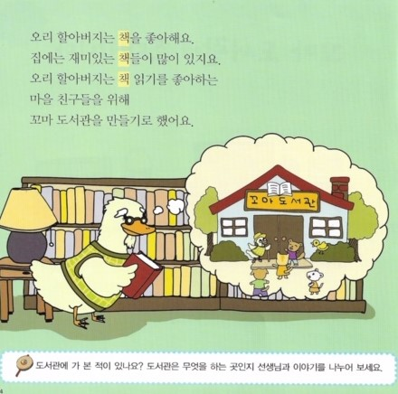
1
친구들이 좋아하는
책 이름을 돌아가며
말해 볼까요?
재미한국학교협의회 (NAKS)
The National Association for Korean Schools

Slide 26

2
다람쥐
새
돼지
너구리
누가 먼저 도착했나요?
3
2
4
1
재미한국학교협의회 (NAKS)
The National Association for Korean Schools

Slide 27
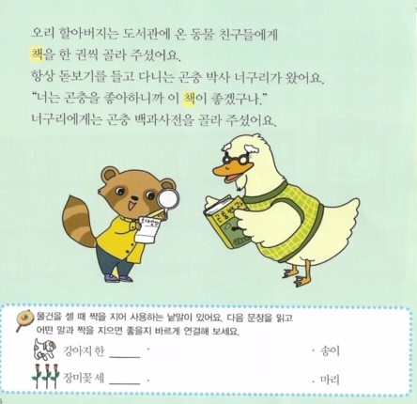
3
너구리는 무엇을
좋아하나요?
젖
곤충
재미한국학교협의회 (NAKS)
The National Association for Korean Schools

Slide 28

4
꿀꿀이 돼지에게는
어떤 책을
골라 주셨나요?
요리책
노래
곤충
음식
재미한국학교협의회 (NAKS)
The National Association for Korean Schools

Slide 29
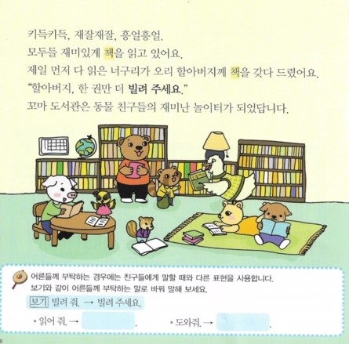
5
읽어 주세요
도와 주세요
재미한국학교협의회 (NAKS)
The National Association for Korean Schools

Slide 30

동화 보고 이야기해요 < 바다 기차를 타고 >
https://www.youtube.com/watch?v=ft1Q5x8fFlQ
재미한국학교협의회 (NAKS)
The National Association for Korean Schools

Slide 31


칙칙폭폭 바다기차가 힘차게 출발해요.
무엇이 보이나요?
철썩 파도가 치는 푸른 바다
초록빛 소나무 숲
재미한국학교협의회 (NAKS)
The National Association for Korean Schools

Slide 32
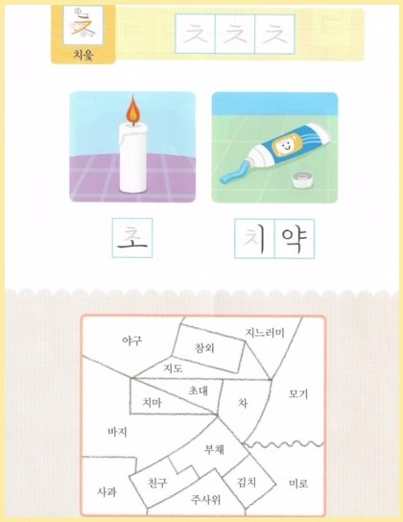
ㅊ으로 만든 글자
초 치약
참외 치마 초대 차
부채 친구 김치
ㅊ
ㅊ
재미한국학교협의회 (NAKS)
The National Association for Korean Schools

Slide 33


신나게 노래해요 – 차렷 자동차 출동
https://www.youtube.com/watch?v=YPl3ICQISKQ&list=PLhzBuObIigYN_755Jg4hxFEiLdRLrKE62&index=10
재미한국학교협의회 (NAKS)
The National Association for Korean Schools

Slide 34
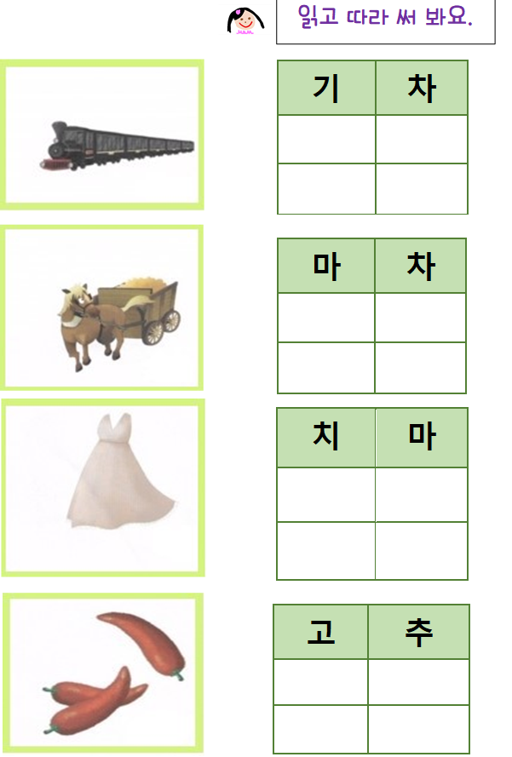
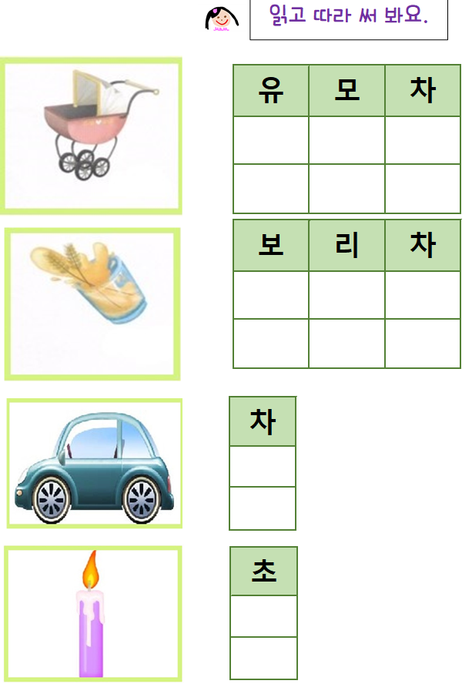
숙 제
1. 단어를
읽으면서
빈칸을
채워 보세요
재미한국학교협의회 (NAKS)
The National Association for Korean Schools

Slide 35
숙 제
2. Quizlet
https://quizlet.com/_8hbii1?x=1qqt&i=2tig8t프린트 자ㅊㄹㅎ료를 미리 부모님들께보내주세요.온라인 수업에 아이들이
<참고>
이 자료는 재외동포재단에서 지원하는 한글 자료들을 중심으로 만들었습니다.
선생님들께서는 슬라이드 뒤에 첨부한 숙제와 자료를 미리 부모님께 보내셔서 아이들의 온라인 수업에 준비될 수 있도록 해 주세요.
동영상은 상황에 따라 시간을 조절해서 끊어 주셔도 됩니다.<한글이 야호>는 스터디 코리안에서도 보실 수 있습니다.
재미한국학교협의회 (NAKS)
The National Association for Korean Schools

Slide 36
References
1. 스터디코리안 한국어 강좌- 스터디 코리안 한글교실 (유아)
http://study.korean.net/servlet/action.cls.CntsLsnAction?p_process=listPage#none
2. 재외동포를 위한 한국어 1-1
3. 국어활동 1-1
4. 누리와 나라의 한국어 배우기. 기본교재 2수준. 교육부
5. 한글이 야호2- 3권. EBS 미디어.
6. 한글이 야호 https://www.youtube.com/watch?v=ttSt5pLCuik&list=PLKDPDirFfxZRdKSXZyiheyA29H2ThE9Y1&index=9
7. <바다 기차를 타고 >동화
https://www.youtube.com/watch?v=ft1Q5x8fFlQ
8. 핑크퐁 동요
https://www.youtube.com/watch?v=c3XMVcoNX2U&list=PLhzBuObIigYN_755Jg4hxFEiLdRLrKE62&index=9
재미한국학교협의회 (NAKS)
The National Association for Korean Schools

Slide 41
